Slide 2
CLASS RELATIONSHIP
ALIFAH FISALSABILAWATI

Slide 3
DEPEDENCY
Depedency merupakan sebuah teknik untuk mengatur cara bagaimana suatu objek dibentuk ketika terdapat objek lain yang membutuhkan. Bisa dibilang depedency merupakan class yang bergantung pada class lain. Sebagai contoh program Toko , Customer dan MainClass berikut

Slide 4
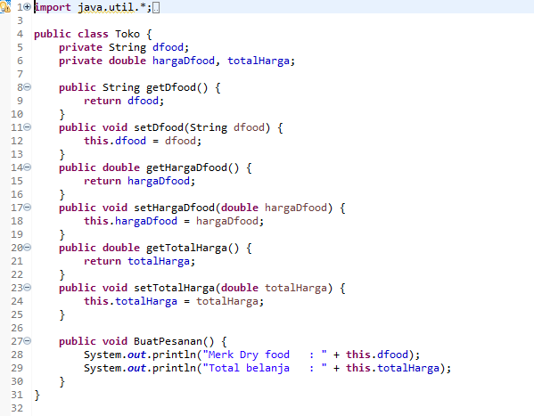
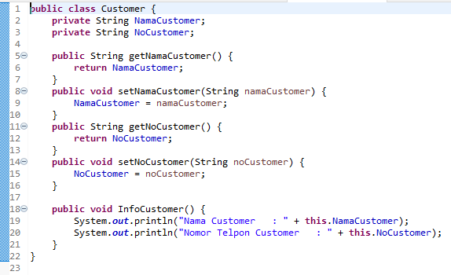
Toko.java
Customer.java

Slide 5
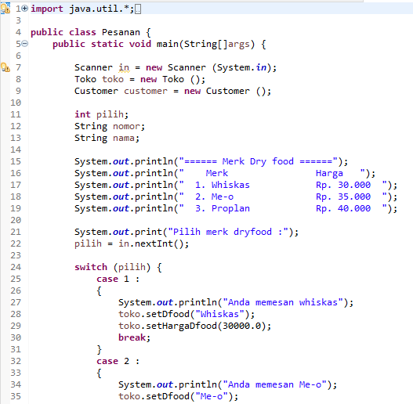
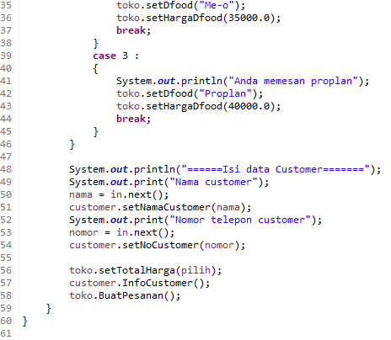
Pesanan.java
Class Pesanan.java tidak bisa berjalan tanpa class Toko dan Customer

Slide 6



ASSOCIATION &
AGGREGATION
Aggregation dan Association adalah kondisi dimana sebuah object berisi gabungan dari object-object yang berbeda yang saling bekerja bersama. Setiap Object bisa berkaitan dengan Object yang lainnya, untuk mencapai sebuah tujuan.
Kaitan satu object dengan object lainnya bisa secara langsung atau tidak langsung, Mereka juga memiliki kaitan yang lemah atau memiliki keterkaitan yang kuat. Seperti halnya Association. Association adalah Gabungan Object yang bersifat lemah.

Slide 7
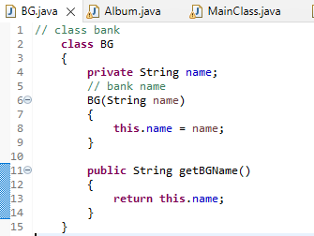
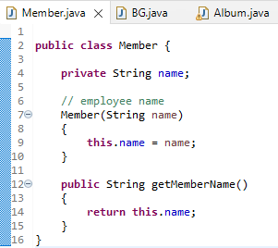
ASSOCIATION

Slide 8
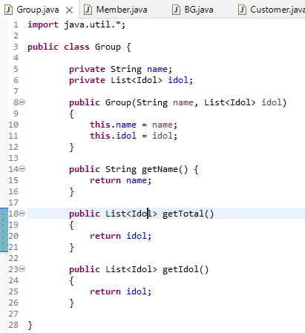
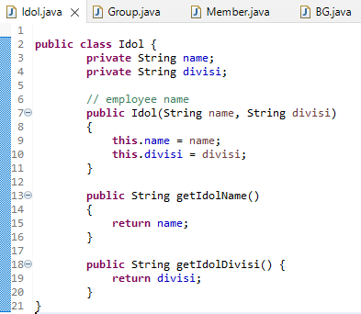

AGGREGATION

Slide 9
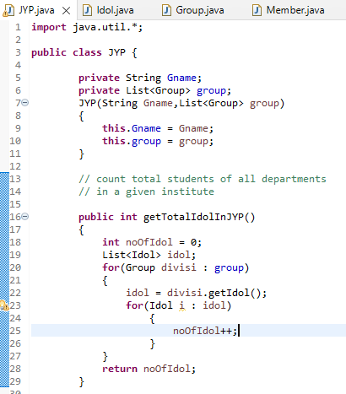
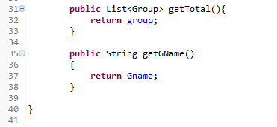
AGGREGATION

Slide 10
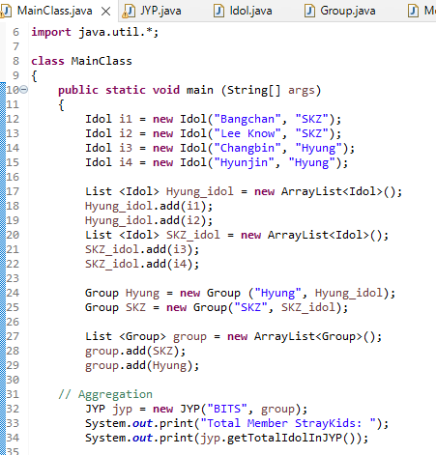
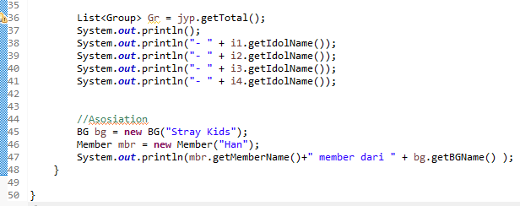
MAIN CLASS

Slide 11



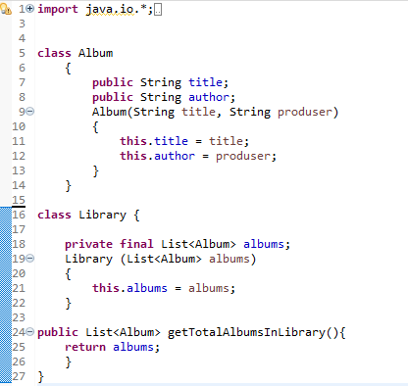
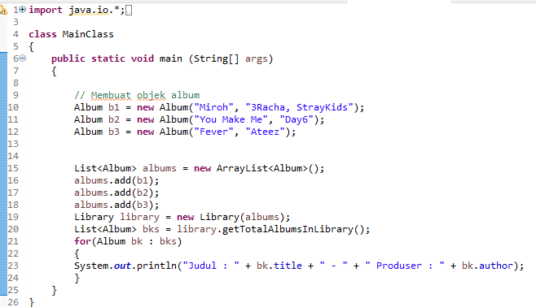

COMPOSITION

